Slide 1
Innovation im Facility Management
DHBW – Stuttgart
Willie Laszlo Laubenheimer

Slide 2
Übersicht
Tag 1: Einführung in Ethereum und dezentrale Systeme
Tag 2: Gruppenarbeit, Ausarbeitung und Veranschaulichung eines innovativen Konzepts
Tag 3: Vorstellung und Besprechung

Slide 3
Einführung in Ethereum - Inhalt
Geschichtlicher Hintergrund
Bitcoin
Ethereum
Technische Beleuchtung
Infrastruktur
Blockchain
Konsensalgorithmen
Sicherheitsaspekte
Token Standards
Ausblick
Hands-On

Slide 4
Geschichtlicher Hintergrund - Bitcoin
Börsencrash ab 2007 bis zum Höhepunkt 2008
Bitcoin Whitepaper Veröffentlichung durch einen Pseudonym Satoshi Nakamoto im Jahre 2009
Erste GitHub Veröffentlichung von Quellcode auch 2009
Stetige Entwicklung ab 2011, vorher gibt es größere Lücken
Nicht Turing-vollständig
Keine Personifizierung / neue Form einer „Unternehmensstruktur“

Slide 5
Geschichtlicher Hintergrund - Ethereum
Erste Whitepaper Veröffentlichung von Vitalik Buterin Ende 2013/Anfang 2014, die Geburtsstunde von Ethereum
Turing-vollständig, schleifen sind möglich (while, for, …)
Unternehmensstruktur vorhanden
Erster Crowdsale mithilfe von Bitcoins (ICO-Initial Coin Offering), um das vorgeschlagene Projekt zu entwickeln
Großer Hack eines „smart contracts“ in 2016 (bekannt als „The DAO“)
Aufteilung der Nutzer in Ethereum (ETH) und Ethereum Classic (ETC)

Slide 6
Technische Beleuchtung – Infrastruktur
Offener Quellcode auf GitHub
„Lizenzfrei“ weltweit nutzbar
Entwicklung und „interne“ Kommunikation öffentlich einsehbar (EIP)
Dezentrale/Verteilte „Rechenzentren“ (Mining, Ethhash eine Variante des SHA3 Algorithmus)
Dezentrale/Verteilte Validierung (Nodes)

Slide 7
Technische Beleuchtung - Infrastruktur
Bezahlmittel
Übersetzung der
Programmiersprache
Ethereum
(ETH)
Programmiersprache
Ethereum Virtual
Machine
(EVM)
Solidity
(.sol)
Ausführung und Weiterleitung an das Netzwerk
von Transaktionen und Programmcode
Ethereum Command Line Interface (CLI) Client
(geth)

Slide 8
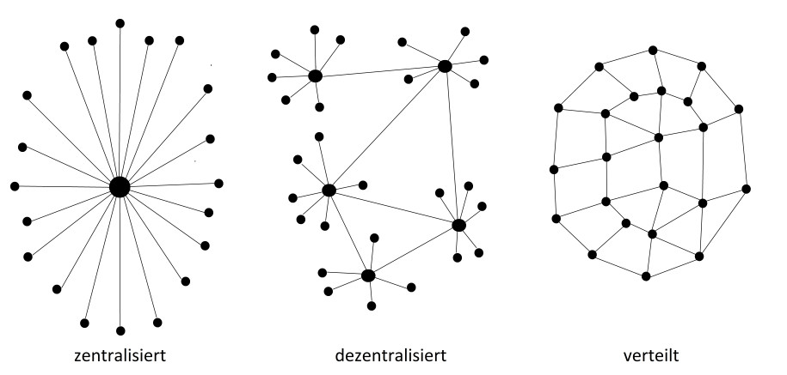
Technische Beleuchtung – Infrastruktur
Quelle: https://www.dotnetpro.de/img/1/0/2/8/9/3/3/1_ce-de-dis_w915_h437.jpg

Slide 9

Quelle: https://guiadobitcoin.com.br/wp-content/uploads/2020/06/bitcoin-in-coffee-3.jpg

Slide 10
Technische Beleuchtung – Blockchain
Methode zur Datenspeicherung
Verkettung von Ereignissen, die in einem Block zusammengefasst und mit dem vorigen Block verknüpft werden
Meist werden Hashes von Transaktionen als Merkle-Baum verknüpft und zuletzt wird durch ein Zeitstempel, sowie dem Hash des vorigen Blockes ein neuer Hash erstellt
Somit entsteht eine zeitlich aufeinander folgende Kette (Reihe) von Datenblöcken, dessen Echtheit leicht zu überprüfen ist (Hashing mit den Inputs aus der Blockchain)

Slide 11
Technische Beleuchtung – Konsensalgorithmen
Proof of Work – Rechenkapazität (Hashing mit Schwierigkeitsgrad)
Hoher Zeitaufwand
Hohe Rechenleistung
Hoher Energieverbrauch
Schwer korrumpierbar
Proof of Stake – Anteilseigner ($€…)
Geringer Zeitaufwand
Zentralisierungsgefahr
Niedriger Energieverbrauch
Leichter korrumpierbar

Slide 12
Technische Beleuchtung - Konsensalgorithmen
Grundprinzip: Einigung über Einhaltung der festgelegten Regeln (Konsens)
Hauptproblem: Double-spending und Wahrung der Historie
Weiteres Problem (der Blockchain): Größe der gespeicherten Datenmenge

Slide 13
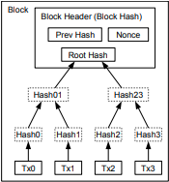
Technische Beleuchtung – Konsensalgorithmen - PoW
Erstellen eines Merkle-Baumes valider Transaktionen
Hashing mit Zeitstempel
Fordern einer gewissen Anzahl an 0-en zu beginn des Hashes durch hinzufügen einer sich verändernden Variable (Beispiel) (Mining, hoher Rechenaufwand)
Validierung durch das Netzwerk, also jeden einzelnen Knoten (Node, niedriger Rechenaufwand)

Slide 14
Technische Beleuchtung – Konsensalgorithmen - PoS
Analog zu PoW mit dem Unterschied, dass beim Hashing keine bestimmte Anzahl von 0-en gefordert wird
Die Erstvalidierung darf nur von Knoten durchgeführt werden, die einen bestimmten Anteil an Token vorweisen können

Slide 15
Technische Beleuchtung – Zusammenfassung
Einheiten einer Kryptowährung sind aus informatischer Sicht eine Verkettung von Zeichen (Token)
„Kryptowährungen“ innerhalb von Ethereum sind Mappings(Zuordnungen) innerhalb eines Programmes in der Blockchain, Adresse a → hat b
Miner erstellen aus validen Transaktionen einen Block und verknüpfen ihn mit dem vorherigen Block
Nodes überprüfen den Inhalt der Blöcke auf Einhaltung aller Regeln

Slide 16
Quelle: https://guiadobitcoin.com.br/wp-content/uploads/2020/06/bitcoin-in-coffee-3.jpg

Slide 17
Technische Beleuchtung - Sicherheitsaspekte
Turing vollständig (Schleifen wie for, while, ec. sind möglich)
Hohe Updaterate der Programmiersprache solidity (i.d.R. monatlich)
Teilweise Quellcodeanpassung der bereits veröffentlichten Programme nötig
Fehlerhaft programmierte Programme können zum Verlust von „Token“ und somit konventionellem Geld führen (z.B. DAO-hack)
Weitere Sicherheitslücken

Slide 18
Technische Beleuchtung - Token Standards
ERC steht für Ethereum Request for Comment und die Nummer i.d.R. für die Issue-nummer
ERC20 nicht unterscheidbare Token (Beispiel)
ERC721 unterscheidbare Token (Beispiel)
ERC777 Erweiterung und Optimierung des ERC20 Token Standards (Beispiel)
ERC1155 Multitoken (Beispiel)

Slide 19
Ausblick
Decentralized Altruistic Organisations
Voting
Betting
Real Estate
Facility Management ? !
(offensichtlichste fehlt) ?

Slide 20
Hands On
DHBW-Token
DHBW-FM21-Token
Metamask: https://metamask.io
DHBW-Token empfangen und senden
Name und Adresse
Individueller Token zur Adresse

Slide 21


Danke für Ihre Aufmerksamkeit !
Innovate
Quelle: https://logospng.org/download/bitcoin/logo-bitcoin-1024.png
Quelle: https://upload.wikimedia.org/wikipedia/commons/b/b7/ETHEREUM-YOUTUBE-PROFILE-PIC.png

